Slide 1


Энергофутуризм и TechnoFuture
Проект: «Интеллектуальная система управления уличным освещением с учетом энергосбережения и устойчивого развития»
Авторы: Куанов Эльдар и Шаймерденов Дінислам
магистранты 1 курса ЗКАТУ им. Жангир хана
Научный руководитель: Айешева Гульшат Амангельдиевна Руководитель Офиса коммерциализации технологий и бизнес- инкубирования ЗКАТУ им. Жангир хана, к. э. н., доцент

Slide 2
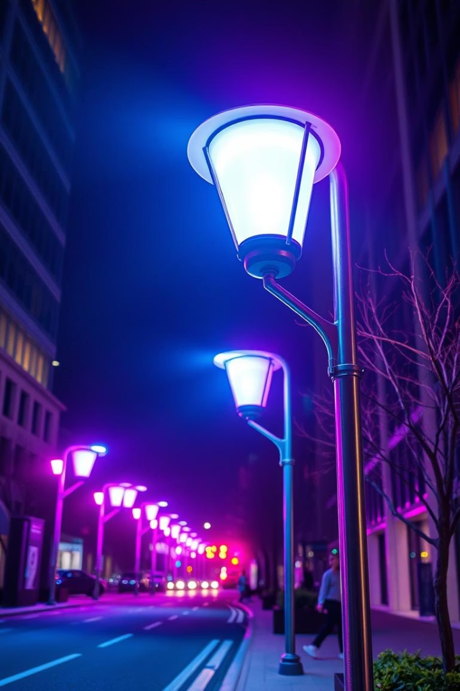

Интеллектуальная система управления уличным освещением: Энергосбережение и устойчивое развитие
В нашем проекте представлен инновационный подход к управлению уличным освещением, сфокусированный на максимальном энергосбережении и поддержке устойчивого развития городской инфраструктуры. Система сочетает современные технологии и интеллектуальные алгоритмы, обеспечивая интеллектуальное регулирование освещения в зависимости от окружающих условий и потребностей горожан.
Это решение поможет муниципалитетам снизить энергозатраты, уменьшить экологический след и повысить качество городской среды. В презентации мы рассмотрим ключевые особенности, технологическую платформу и ожидаемые эффекты от внедрения данной системы.
by Eldar Kuanov

Slide 3
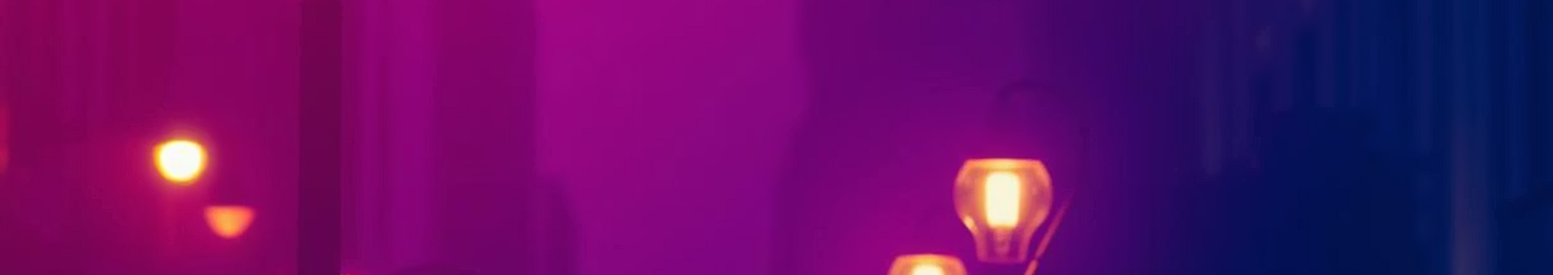
Текущие вызовы уличного освещения и необходимость модернизации
Высокое энергопотребление
Недостаток адаптивности
Экологические риски
Освещение часто работает по жесткому графику без учета реальных условий, что приводит к ненужной трате ресурсов.
Использование устаревших технологий ведет к повышенным выбросам парниковых газов и негативному воздействию на окружающую среду.
Традиционные системы уличного освещения потребляют значительное количество электроэнергии, создавая нагрузки на городской бюджет.

Slide 4
Ключевые компоненты интеллектуальной системы управления
Датчики освещенности и движения
Центральный контроллер
Сеть связи IoT
Обработка данных с датчиков и принятие решений о режиме работы каждого светильника для оптимизации энергопотребления.
Обеспечение надежной передачи данных между сенсорами и контроллерами в режиме реального времени.
Автоматическое включение и регулирование яркости на основе внешних условий и активности на улице.

Slide 5
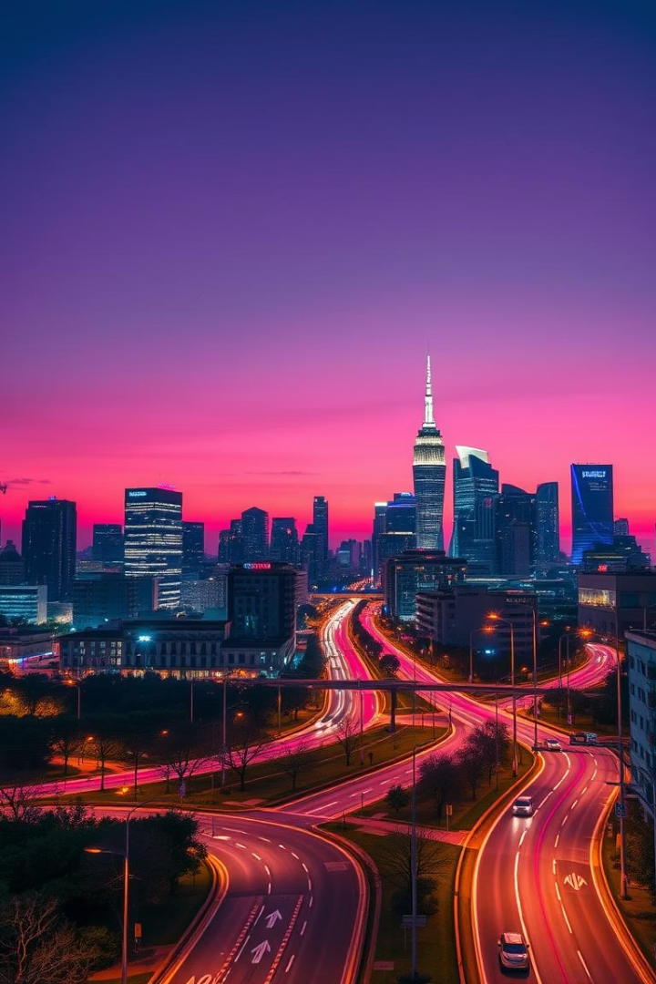




💡 Экономия бюджета на освещение до 60%
📉 Снижение углеродного следа (соответствие ESG)
🛡 Повышение уровня безопасности населения
🧩 Гибкость масштабирования и интеграции
💼 Возможность коммерциализации и экспорта решения
Снижение затрат на электроэнергию
Уменьшение расходов путем адаптивного управления яркостью и времени работы освещения.
Сокращение выбросов CO2
Изменение источников освещения и умный контроль помогают снизить углеродный след города.
Повышение безопасности
Оптимальное освещение улучшает видимость и снижает риски происшествий и преступности.
Интеграция с умной инфраструктурой
Система легко масштабируется и интегрируется с другими цифровыми сервисами города для комплексного управления.

Slide 6
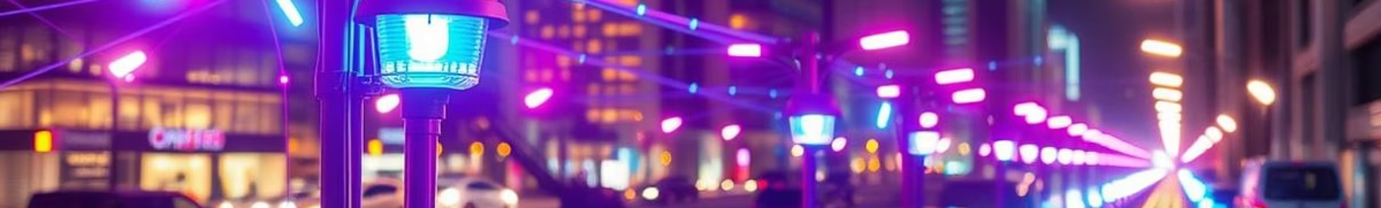




Технологический и инновационный подход
Сбор данных
Датчики собирают информацию о движении, освещенности и погодных условиях.
Анализ и обработка
Алгоритмы искусственного интеллекта анализируют данные для адаптивного управления освещением.
Реализация решений
Выдача команд светильникам с учетом текущих условий и задач энергосбережения.
Мониторинг и оптимизация
Постоянный контроль состояния системы и проведение автоматической оптимизации настроек.

Slide 7








Влияние на устойчивое развитие и экологию
Экономия ресурсов
Сокращение отходов
Снижение энергопотребления на 40-60% по сравнению с традиционными системами.
Долговечные LED-лампы уменьшают необходимость частой замены и утилизации.
Повышение энергоэффективности
Сокращение выбросов
Уменьшение выбросов CO2 в атмосферу от городских источников света.
Интеллектуальный контроль позволяет использовать энергию эффективно и рационально.

Slide 8
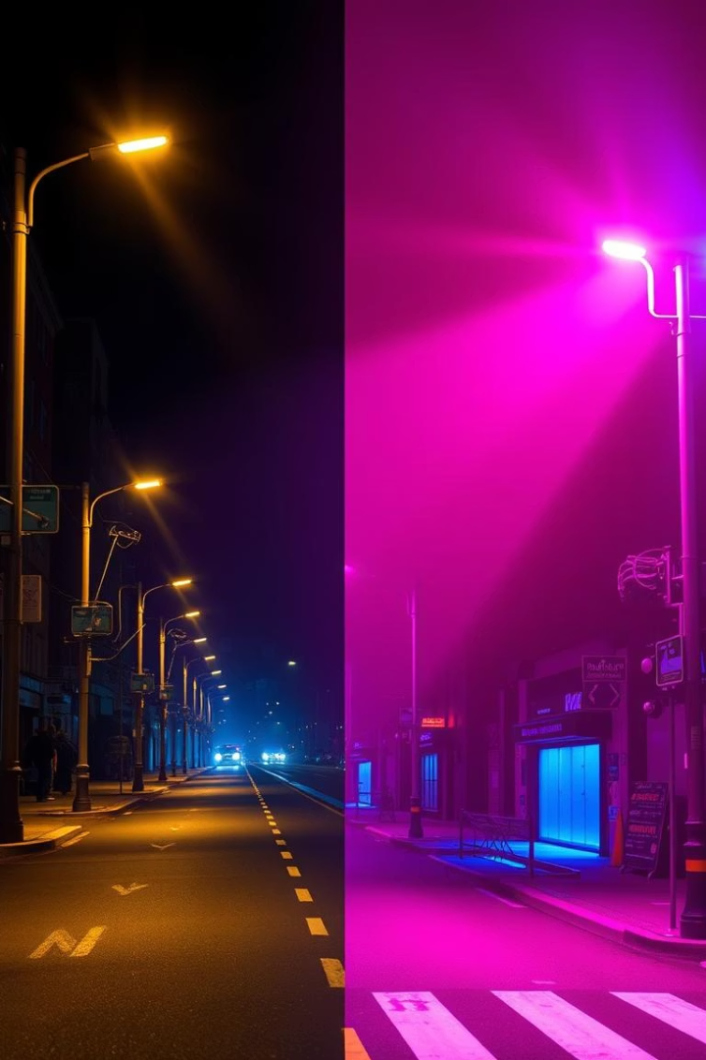
Примеры успешного внедрения и результаты
Город
Экономия электроэнергии
Сокращение выбросов CO2
Срок окупаемости
Москва
45%
12 000 тонн/год
3 года
Санкт-Петербург
50%
9 500 тонн/год
2.5 года
Новосибирск
40%
7 800 тонн/год
3.5 года

Slide 9
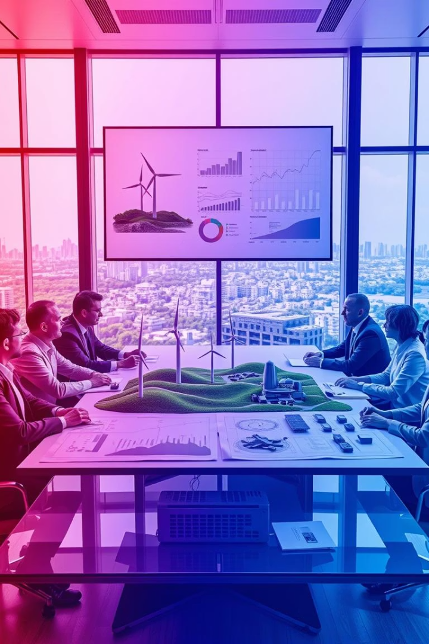
💼 Регистрация компании и создание MVP
📊 Поиск пилотных заказчиков (B2G/B2B)
🚀 Привлечение инвестиций и грантов на доработку
🌍 Выход на рынок Smart City и GreenTech решений
🤝 Формирование команды по продажам и внедрению
Оценка инфраструктуры
Проведение аудита существующего освещения и определение приоритетных зон внедрения.
Разработка пилотного проекта
Создание и тестирование прототипа системы в реальных условиях.
Масштабирование решения
Пошаговое расширение системы на весь город с учетом полученных данных.
Мониторинг и оптимизация
Постоянная оценка эффективности и поддержка устойчивого развития города.
Мы предлагаем готовую бизнес-идею для Smart City-рынка с возможностью масштабирования, экспорта и интеграции в программы устойчивого развития. Приглашаем инвесторов, муниципалитеты и технопарки к партнёрству.

